Slide 1
Отримання, перетворення та інтерпретація біосигналів
Лекція 6
Основні типи біосигналів,
що використовуються в медичній практиці
Ч.1. Біосигнали серця. ЕКГ
© Коломієць Р. О. / 2022 рік

Slide 2
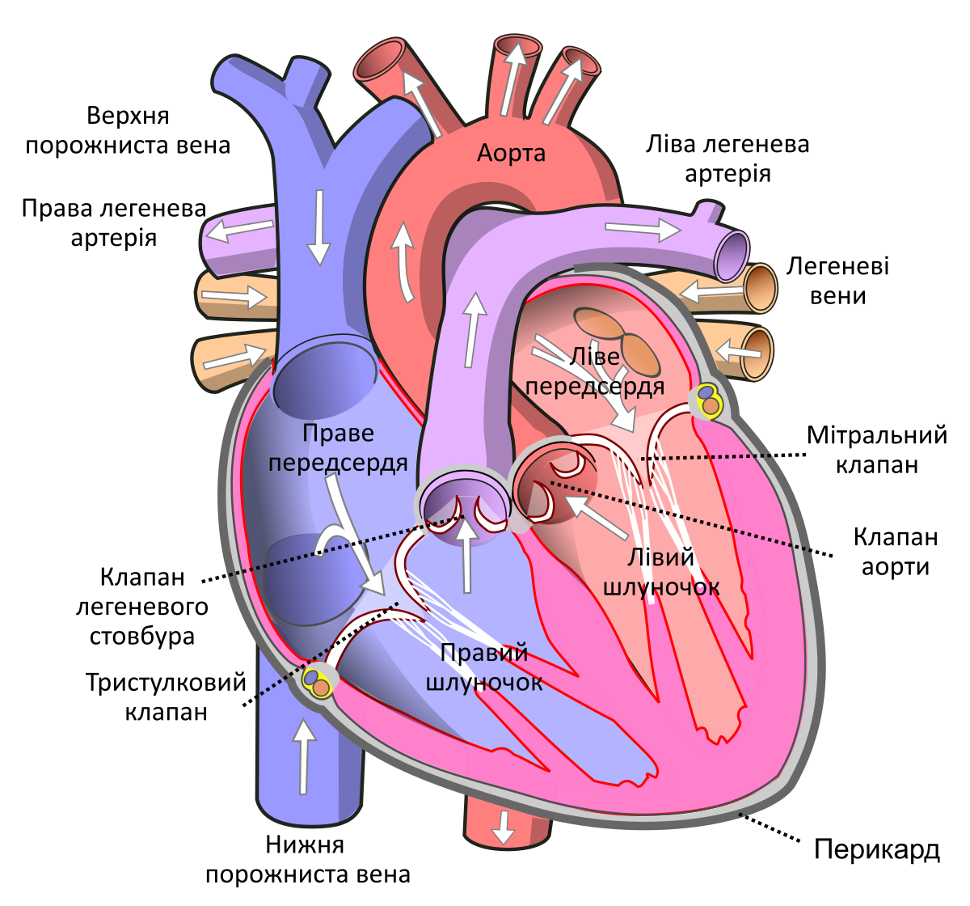
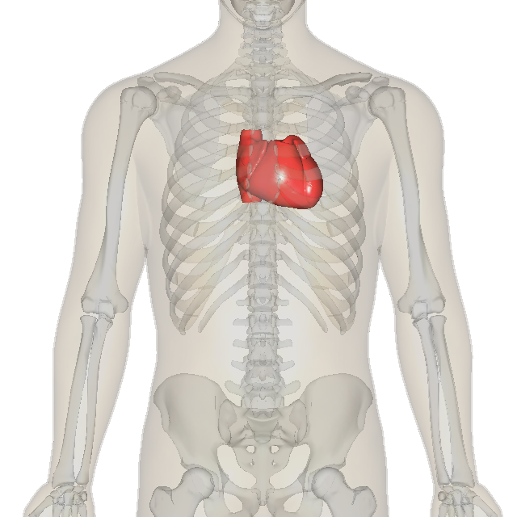
Серце
Будова і функція
ОПтаІБС / Основні біосигнали. ЕКГ
1

Slide 3
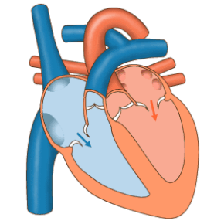
Серце
Функціонування
ОПтаІБС / Основні біосигнали. ЕКГ
2

Slide 4
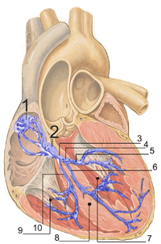
Серце
Провідна система
1. Синоатріальний вузол
2. Атріовентрикулярний вузол
3. Пучок Гіса
4. Ліва ніжка пучка Гіса
5. Задня гілка лівої ніжки пучка Гіса
6. Передня гілка лівої ніжки пучка Гіса
7. Лівий шлуночок
8. Міжпередсердна перетинка
9. Правий шлуночок
10.Права ніжка пучка Гіса
Всім відділам провідної системи притаманний автоматизм, тобто здатність генерувати імпульси. В нормі, вироблені СА-вузлом імпульси, поширюються передсердними шляхами до АВ-вузла, через нього до пучка Гіса та волокнами Пуркінє до м'язів шлуночків серця.
ОПтаІБС / Основні біосигнали. ЕКГ
3

Slide 5
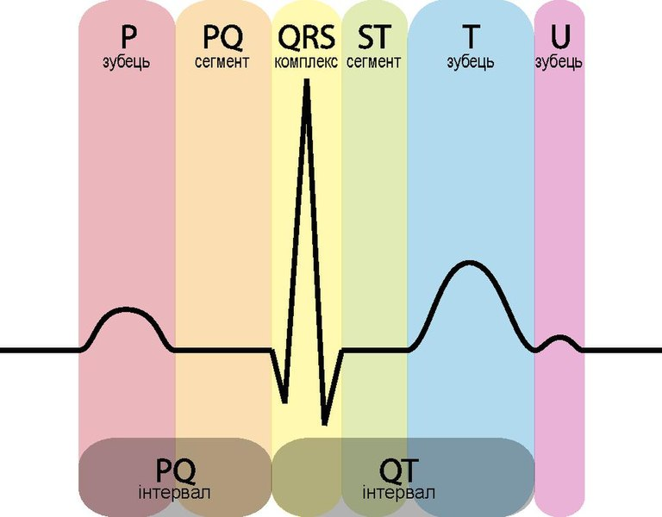
Серце
Базові хвилі ЕКГ
ОПтаІБС / Основні біосигнали. ЕКГ
4

Slide 6
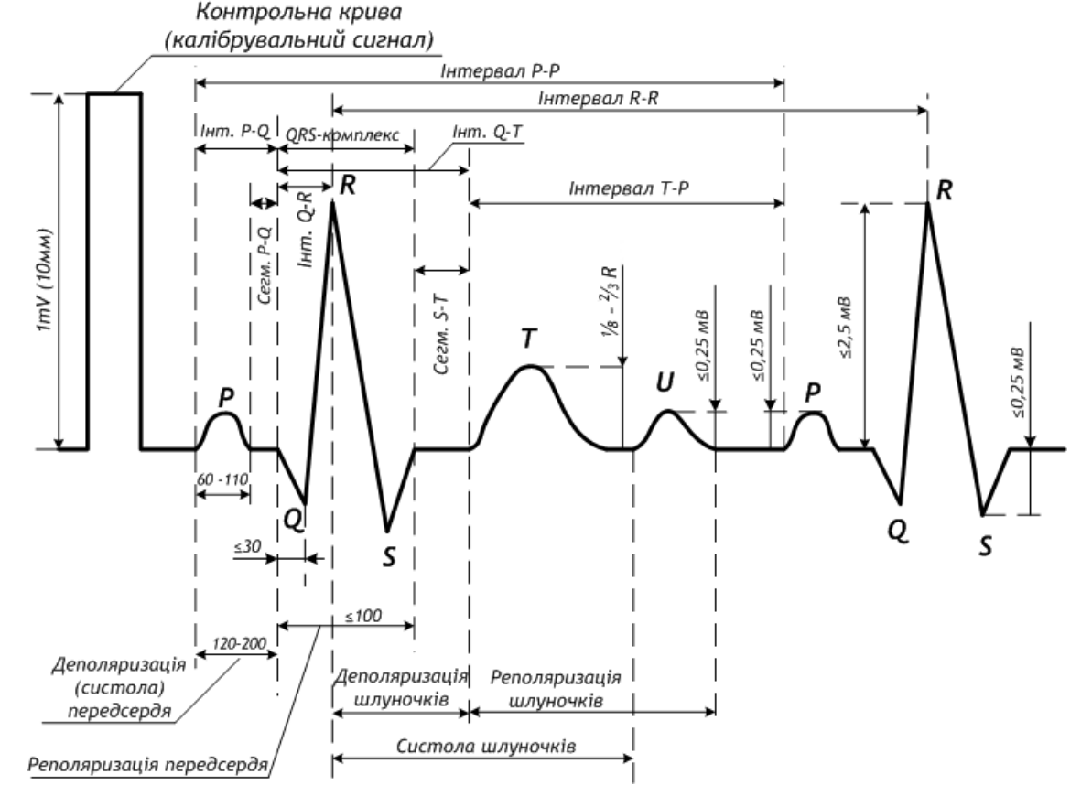
Серце
Базові хвилі ЕКГ
ОПтаІБС / Основні біосигнали. ЕКГ
5

Slide 7
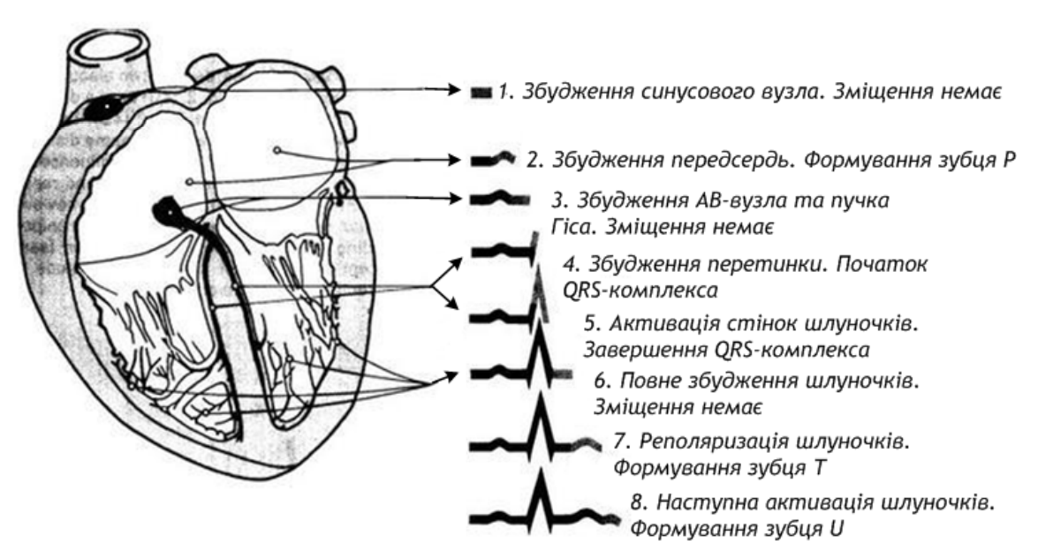
Серце
Формування ЕКГ-сигналу
ОПтаІБС / Основні біосигнали. ЕКГ
6

Slide 8
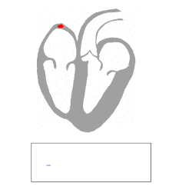
Серце
Формування ЕКГ-сигналу
ОПтаІБС / Основні біосигнали. ЕКГ
7

Slide 9
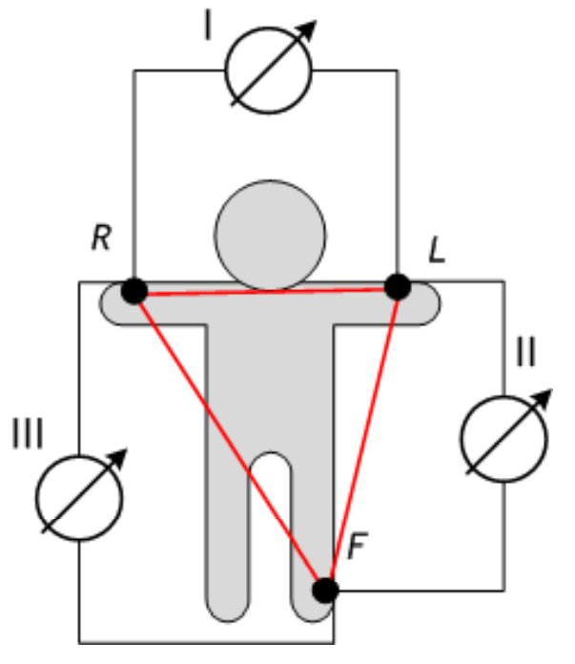
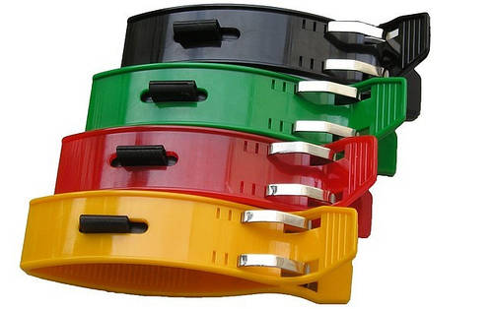
Стандартнi електрокардiографiчнi вiдведення за Ейнтховеном
Для електрокардiографiв прийнято, що електрод, який
приєднується до правої руки, має червоний колiр, до лiвої руки — жовтий, до лiвої ноги — зелений, а нейтральний (приєднується
до правої ноги) — чорний.
ОПтаІБС / Основні біосигнали. ЕКГ
8

Slide 10
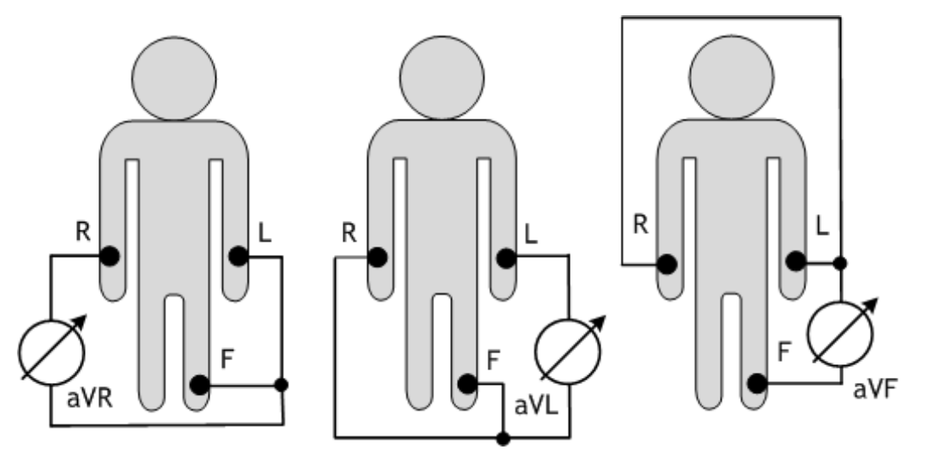
Кiнцевi унiполярнi вiдведення за Гольдбергом
ОПтаІБС / Основні біосигнали. ЕКГ
9

Slide 11
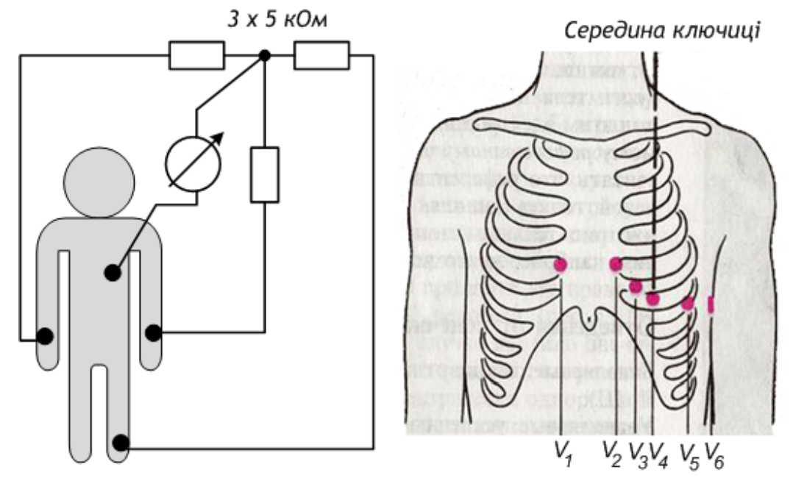
Стандартнi електрокардiографiчнi вiдведення за Вiльсоном
ОПтаІБС / Основні біосигнали. ЕКГ
10

Slide 12
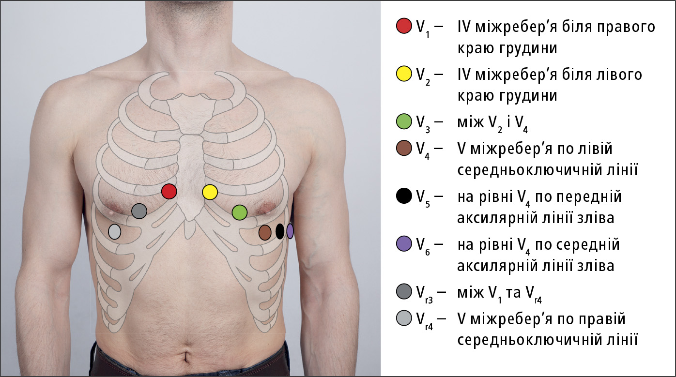
Стандартнi електрокардiографiчнi вiдведення за Вiльсоном
ОПтаІБС / Основні біосигнали. ЕКГ
11

Slide 13
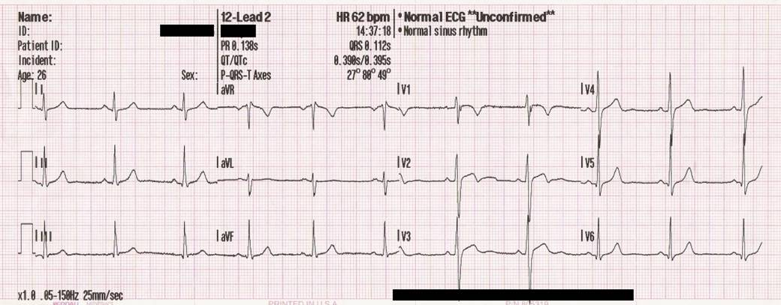
Загальний вид реальної ЕКГ
ОПтаІБС / Основні біосигнали. ЕКГ
12

Slide 14
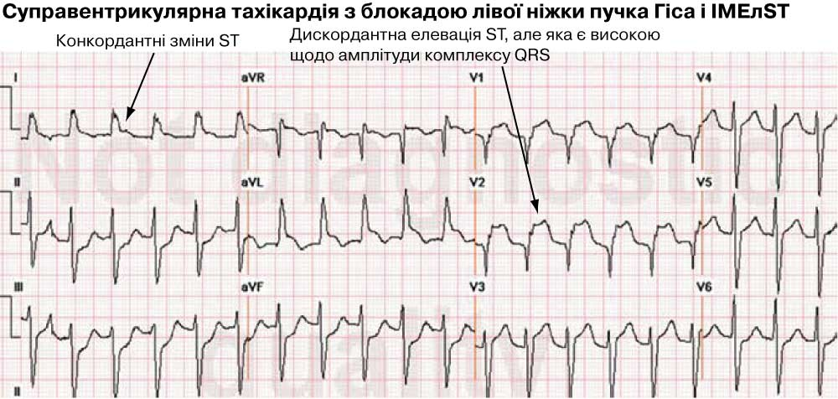
Патології на ЕКГ
ОПтаІБС / Основні біосигнали. ЕКГ
13

Slide 15
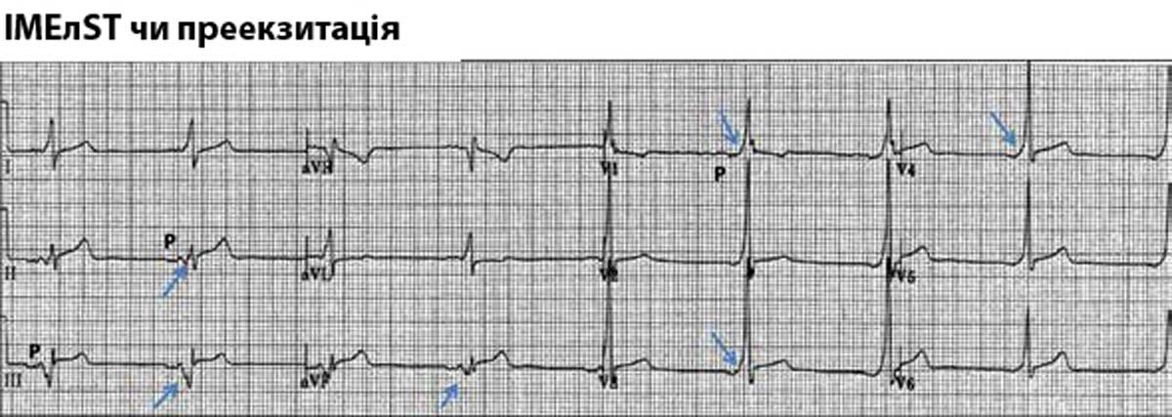
Патології на ЕКГ
ОПтаІБС / Основні біосигнали. ЕКГ
14

Slide 16
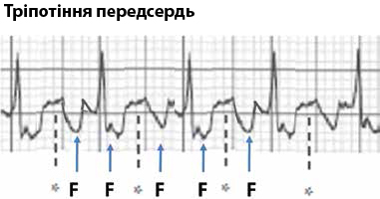
Патології на ЕКГ
http://msvitu.com/archive/2015/september/article-2.php?print=1
ОПтаІБС / Основні біосигнали. ЕКГ
15

Slide 17
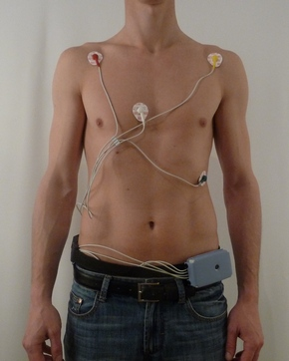
Холтерівське моніторування
Холтерівське моніторування ЕКГ (Добове моніторування ЕКГ, Холтер- ЕКГ) – метод електрофізіологічної інструментальної діагностики, який полягає в тривалій реєстрації ЕКГ в умовах щоденної активності пацієнта з подальшим аналізом отриманого запису. Дає можливість виявити порушення в роботі серця, навіть якщо вони трапляються дуже рідко, оскільки запис ЕКГ ведеться безперервно протягом 1-ї, 2-х, а за необхідності до 7-ми діб.
ОПтаІБС / Основні біосигнали. ЕКГ
16

Slide 18
Далі буде…
…Основні типи біосигналів,
що використовуються в медичній практиці
Ч.2. Біосигнали серця (ВКГ та ін.)
Отримання, перетворення та інтерпретація біосигналів

